Slide 1
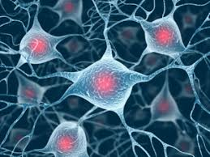
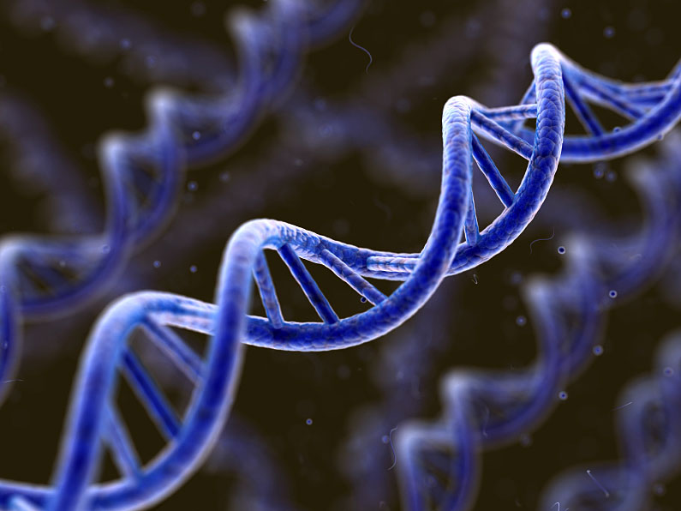
Генетика

Slide 2
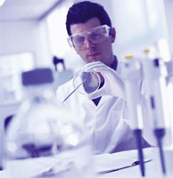
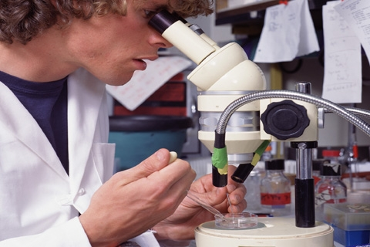
Генетика (грец.γεννώ — породжувати) — це наука про спадковість і мінливість ознак організмів, методи управління ними та організацію спадкового матеріалу.
Notes:
Гене́тика (грец. γεννώ — породжувати) — це наука про спадковість і мінливість ознак організмів, методи управління ними та організацію спадкового матеріалу.

Slide 3
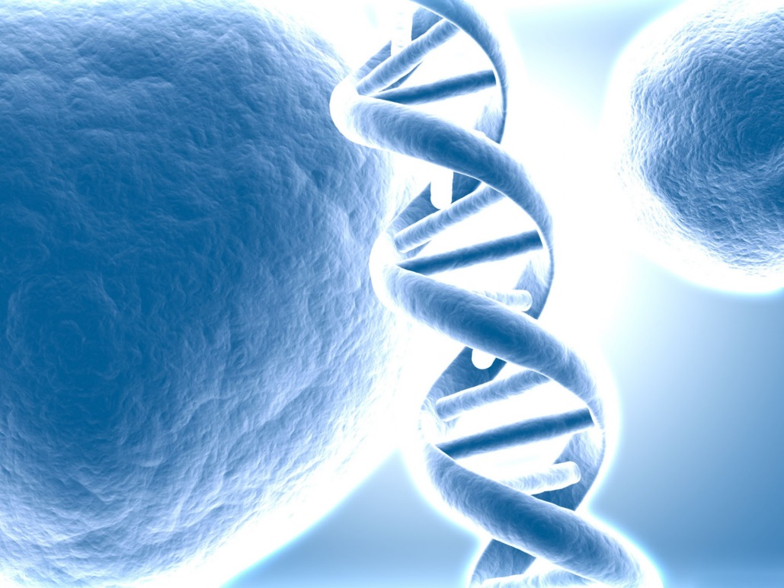
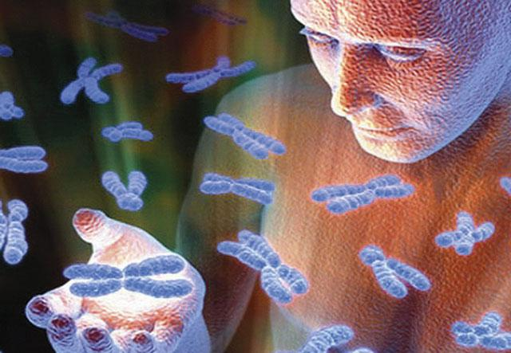
Генетична інформація — існування в клітинах організмів таких сукупностей генів, які зберігають відомості про послідовність процесів обміну речовин у періоди росту та розмноження, про склад, будову і функції білків та нуклеїнових кислот.
Notes:
Генетична інформація — існування в клітинах організмів таких сукупностей генів, які зберігають відомості про послідовність процесів обміну речовин у періоди росту та розмноження, про склад, будову і функції білків та нуклеїнових кислот. Носієм генетичної інформації є нуклеїнові кислоти: ДНК та РНК.

Slide 4
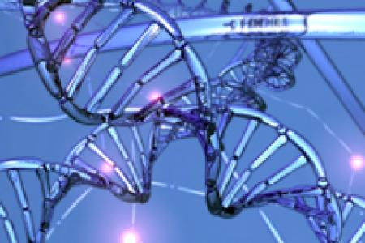
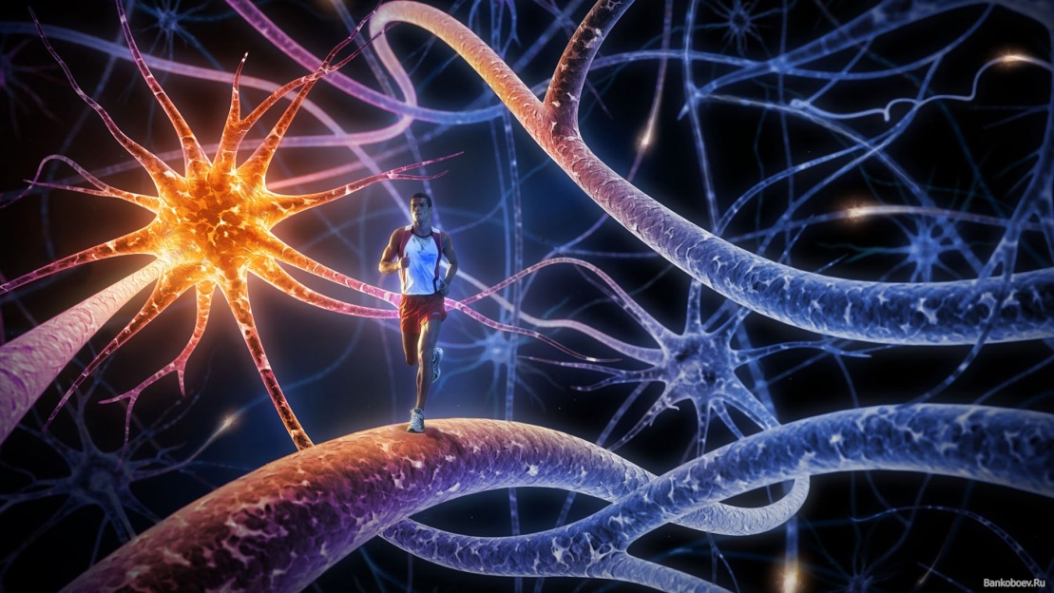
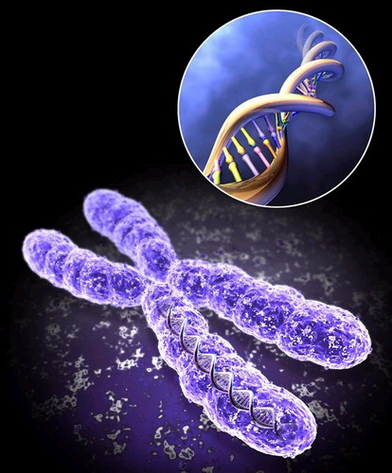
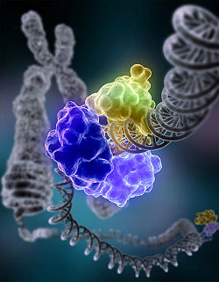
Notes:
Слово «генетика» було уперше запропоновано для того, щоб описати знання про спадковість та мінливість, визначним британським вченим Вільямом Батесоном у особистому листі доАдама Седжвіка (18 квітня 1905). Уперше Батесон ужив слово «генетика» публічно на Третій міжнародній конференції з гібридизації рослин (Лондон, Англія) у 1906.

Slide 5
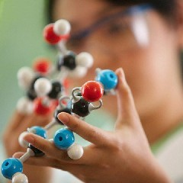
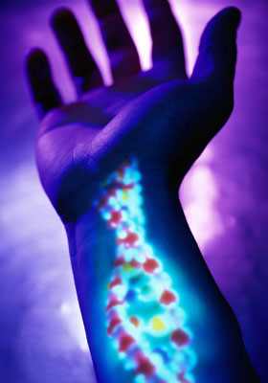
Основні методи дослідження
Генетика людини
Генетика рослин
Генетика тварин
Генетика мікроорганізмів
Генетика індивідуального розвитку
Молекулярна генетика
Цитогенетика
Генетика популяцій
Еволюційна генетика
Генетична інженерія.
Notes:
Основні напрямки досліджень:
Генетика людини
Генетика рослин
Генетика тварин
Генетика мікроорганізмів
Генетика індивідуального розвитку
Молекулярна генетика
Цитогенетика
Генетика популяцій
Еволюційна генетика
Генетична інженерія.

Slide 6
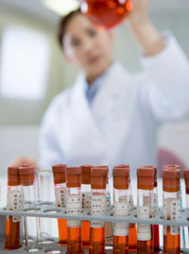
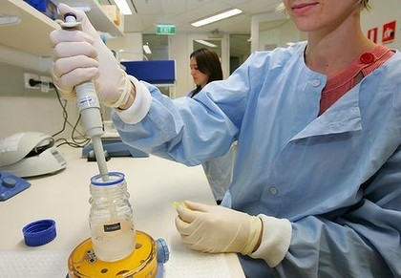
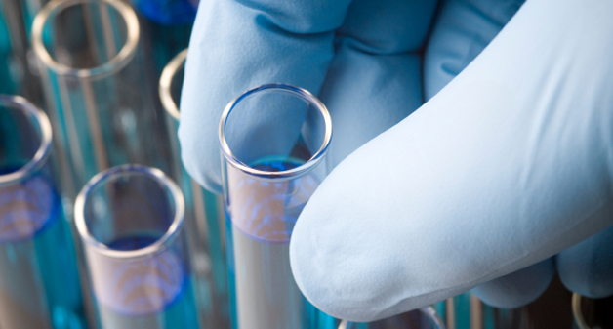
Методи дослідження генетики людини
Notes:
Через універсальність генетичного коду генетика лежить в основі вивчення всіх форм життя від вірусів до людини.

Slide 7
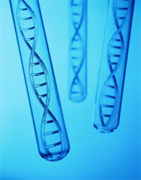
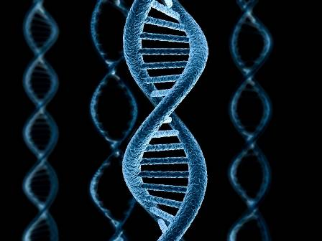
Генеалогічний метод
Цей метод дозволяє, використовуючи дані по членам кількох споріднених сімейств, визначити тип спадкування якого - не будь ознаки.

Slide 8
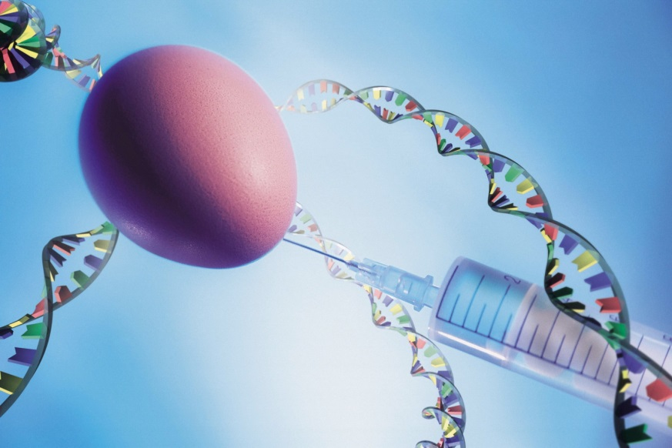
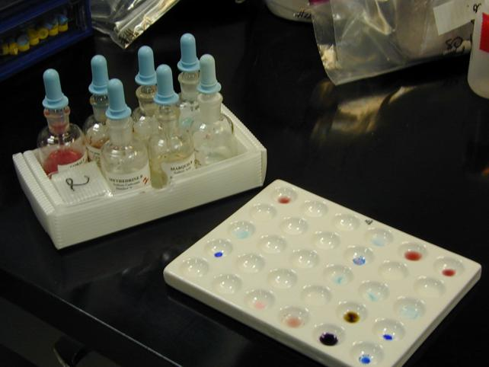
Популяційний метод
Популяційний - генетичні дослідження полягають у визначенні частоти народження генів і генотипів в популяції. Дослідження дозволяють оцінити ймовірність народження дитини з певною ознакою в даній популяції.

Slide 9
Близнюковий метод
Дослідження полягають у вивченні різнояйцевих і однояйцевих близнюків у різних умовах.

Slide 10
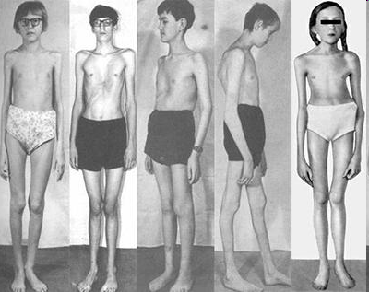
Синдром Морфана
Спадкове захворювань сполучної тканини людини. Крім характерних змін в органах опорно-рухового апарату (подовжені кістки скелета, гіперподвіжность суглобів), спостерігається патологія в органах зору і серцево-судинної системи.

Slide 11
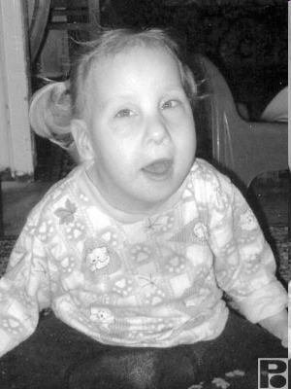
Фенілкетонурія
Спадкове захворювання пов'язане з порушенням метаболізму амінокислот, головним чином фенілаланіну. Супроводжується накопиченням фенілаланіну і його токсичних продуктів, що призводить до важкого ураження ЦНС, проявлення зокрема, у вигляді порушення розумового розвитку. (фенілпіровиноградна олігофренія)

Slide 12
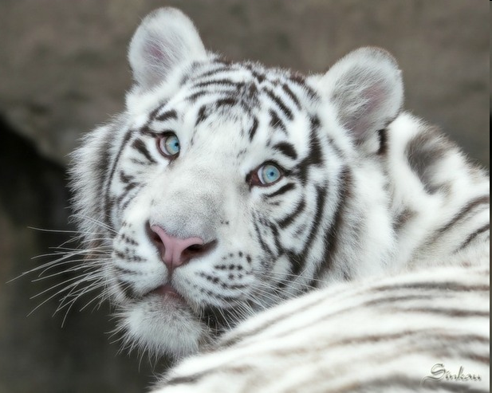
Альбінізм
Відсутність нормальної пігментації: у тварин і людей шкіри, волосся, райдужної оболонки ока, у рослин зеленого забарвлення всієї рослини або окремих частин.

Slide 13
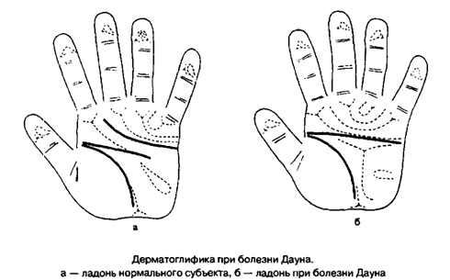
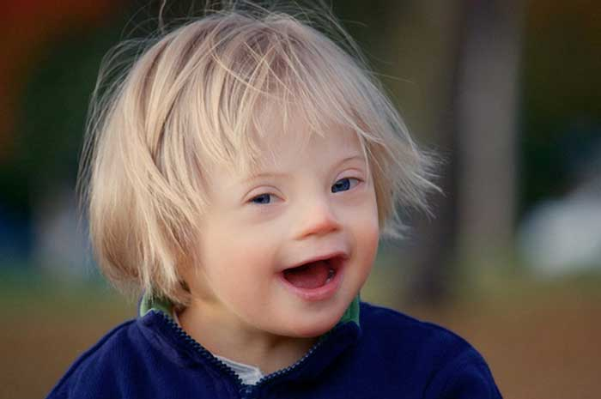
Синдром Дауна
Одна з форм геномної патології, при якій найчастіше каріотип представлено 47 хромосомами замість нормальних 46, оскільки хромосоми 21-й пари, замість нормальних двох, представлені трьома копіями (трисомія).

Slide 14
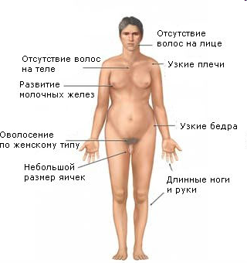
Синдром Клайнфельтера
Це прояв неправильного розподілу хромосом, при якому до нормального чоловічому (46, ХY) набору хромосом приєднується додаткова Х-хромосома (47, ХХY) у всіх або в більшості клітин організму.

Slide 15
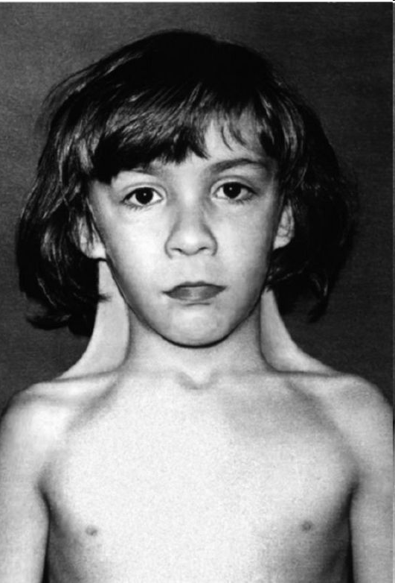
«Синдром нявкання»
Причина - делеція частини 5-ї хромосоми. Прояв: розвивається слабоумство, порушено будова гортані і голос має слабкий тембр.

Slide 16
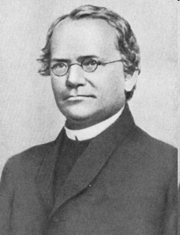
Засновник генетики
Грегор Мендель (Грегор Іоганн Мендель) (1822-84) австрійський натураліст, вчений-ботанік і релігійний діяч, монах, засновник вчення про спадковість (менделізм). Сформулював закономірності спадковості.

